Slide 1
The Design and Implementation of the Greedy Snake Fights AI
participants： 李奕萱 陈欣禾 刘文婷 夏李锦暄 卢婷

Slide 2

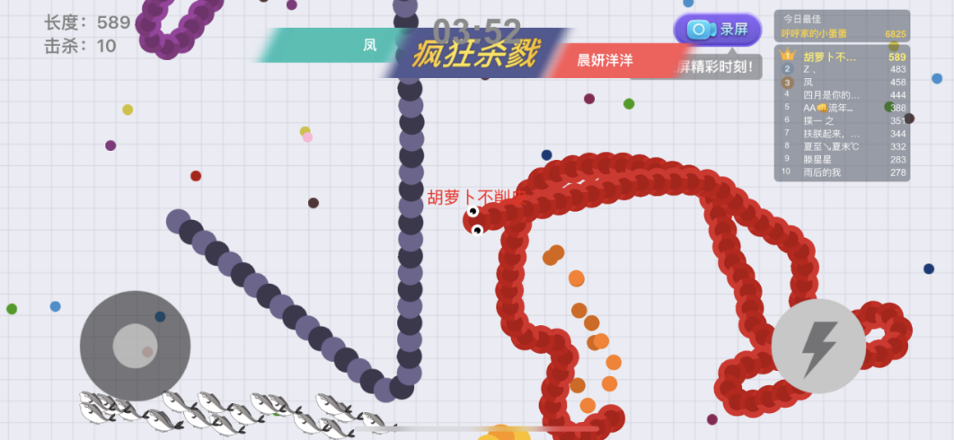
Prototype
background
baseline
minimax
Q-learning
MLP
DQN
Notes:
我们的游戏原型是线上多人对抗游戏贪吃蛇大作战

Slide 3
Basic rule
action | reward
Eat food | +1 point
Hit the boundary | Die
Bump into other snakes’ body | Die
Being bumped into by another snake | Get the score of another snake
bump into itself | Nothing happened
background
baseline
minimax
Q-learning
MLP
DQN
Notes:
我们将游戏规则简化如下
如果要提高得分，就要尽可能吃到食物或者击杀其他蛇

Slide 4
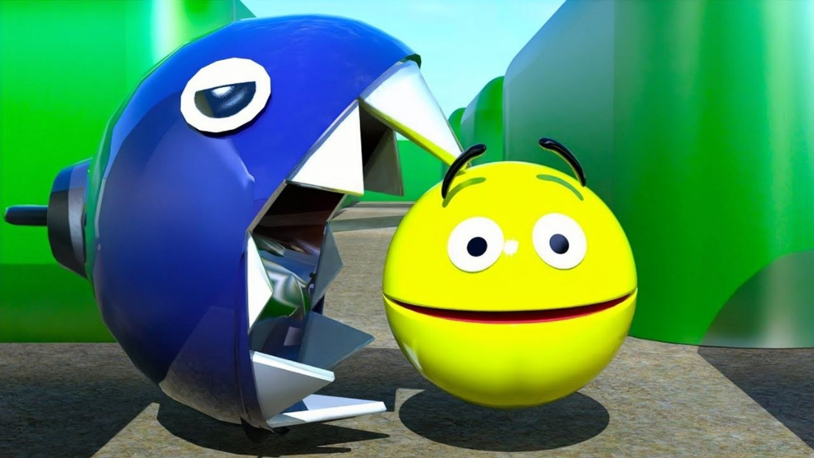
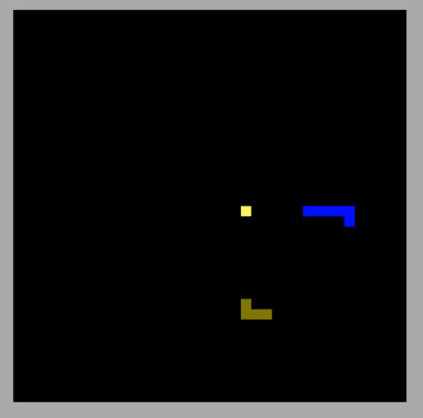
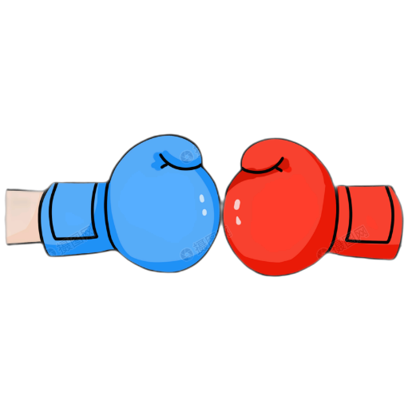
Compete on the same stage
v.s
background
baseline
minimax
Q-learning
MLP
DQN
Notes:
不同于课上的经典游戏
贪吃蛇大作战，能够代表相同角色
互相对抗的含义，比较它们吃食物、保护自己、攻击别的蛇的能力

Slide 5
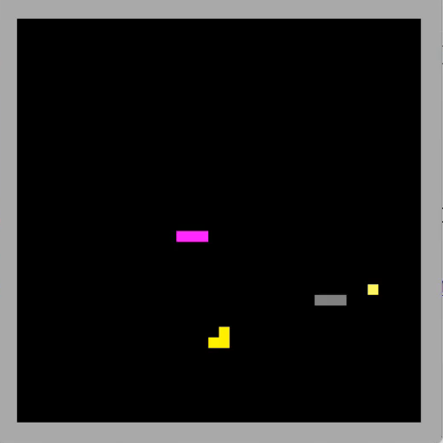
Random Agent
Random movement can act as
an obstacle in the test.
background
baseline
minimax
Q-learning
MLP
DQN
Notes:
首先为了便于训练和测试我们引入了两个基础agent
第一个充当障碍物

Slide 6
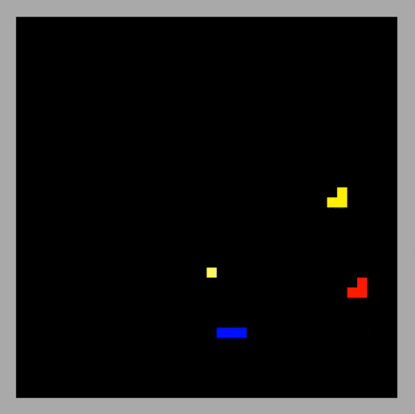
Directional Agent
The yellow snake is a Directional Agent
The other two snakes are Random Agent
Directional Agent fight over food and does not actively attack.
background
baseline
minimax
Q-learning
MLP
DQN
Notes:
第二个抢夺食物，是很好的辅助训练的函数

Slide 7
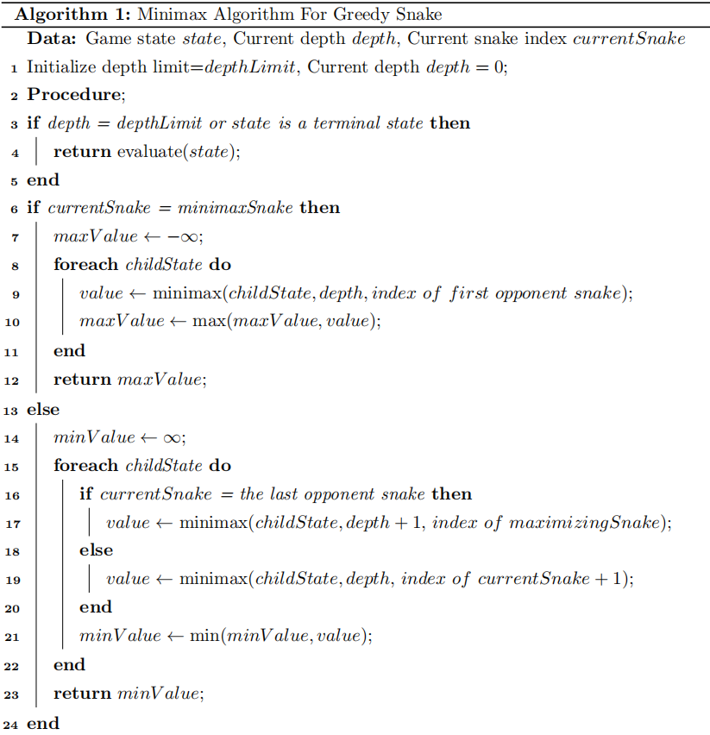
Minimax Agent
background
baseline
minimax
Q-learning
MLP
DQN
Notes:
我们使用的第一种基于对抗性搜索的算法是Minimax算法。这是将minimax运用于贪吃蛇的伪代码。我们实现的方法与课上所讲的基本一致。

Slide 8
Minimax Agent
background
baseline
minimax
Q-learning
MLP
DQN
Notes:
在这个算法中，我们的minimax蛇会在假设所有对手蛇采取最优行动的条件下来判断自己的下一步行动，使自己的得分最大化。在Max层，也就是minimaxSnake行动的回合，选择子节点中分值最大的行动。在Min层，也就是所有对手蛇的回合，选择子节点中分值最小的行动。通过不断递归调用minimax函数直到根节点。最终我们选择根节点分值最高的行动作为minimaxSnake的最优行动。

Slide 9
Minimax Agent
background
baseline
minimax
Q-learning
MLP
DQN
Notes:
值得注意的是，我们的minimax蛇有多个对手，所以需要对每个对手蛇都计算min层的值，在计算到最后一条对手蛇时，将深度+1计算下一max层的值。

Slide 10
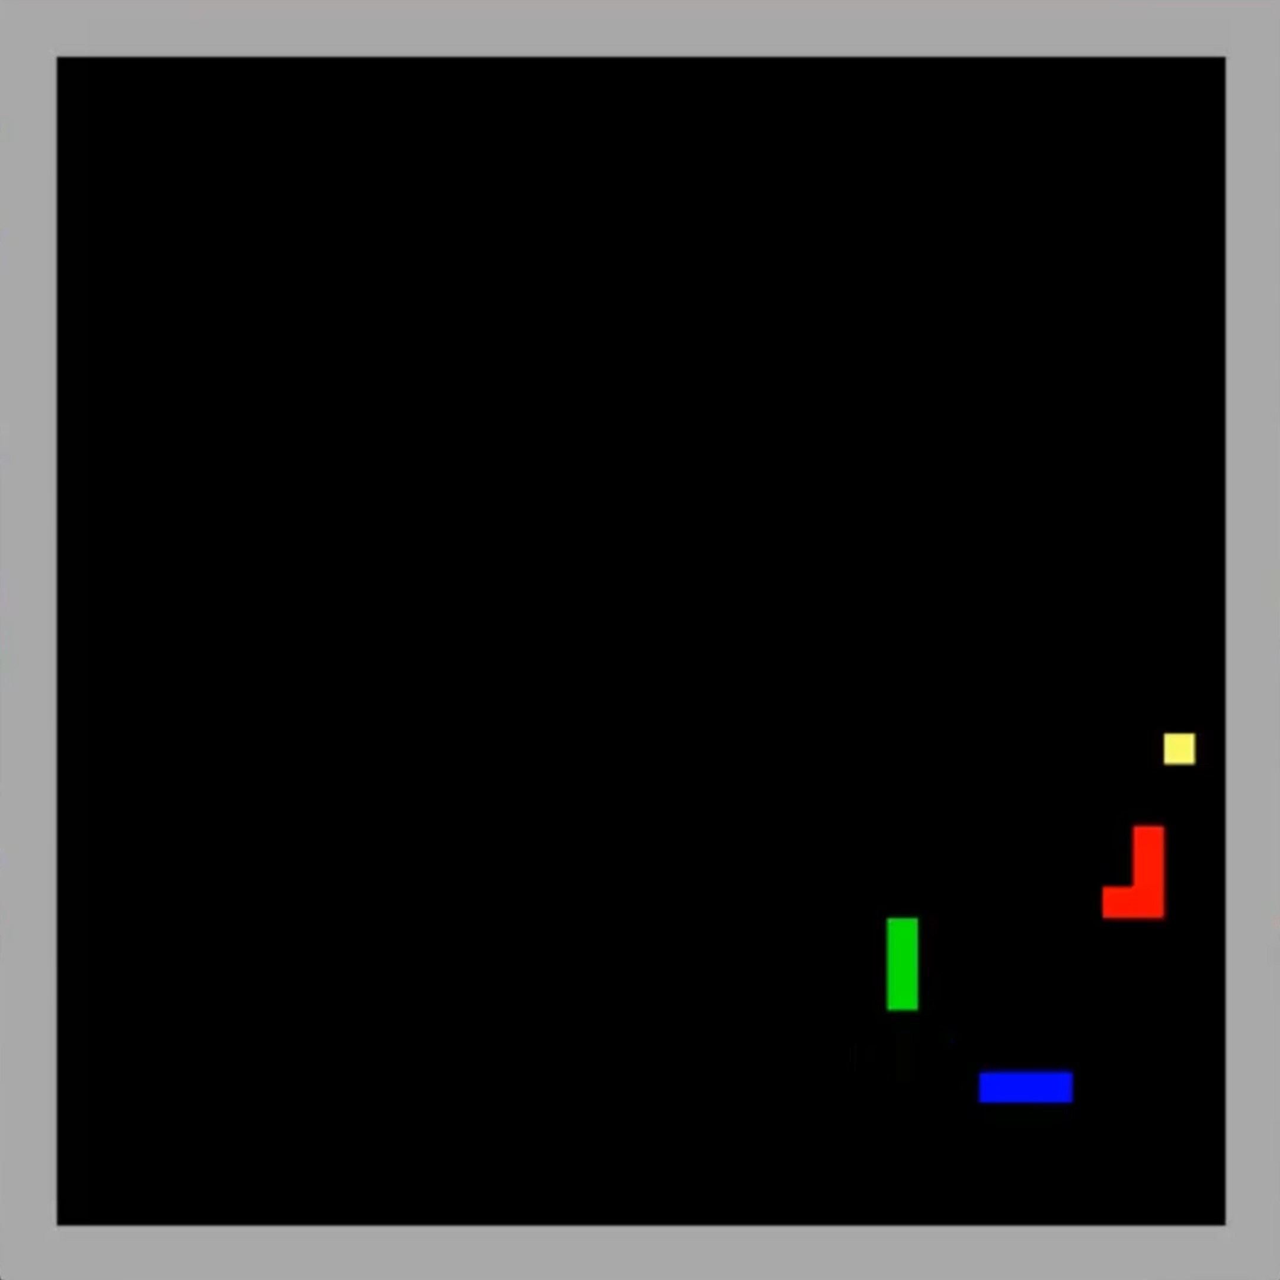
Minimax Agent
The red snake is a Minimax Agent
The other two snakes are Q-learning Agent
Minimax Agent predicts the future state so that it can avoid bumping
background
baseline
minimax
Q-learning
MLP
DQN
Notes:
Minimax算法相较于我们实现的其他方法的优点是它可以对未来几步对手的状态进行预测，从而提高避障的效果。比如这张动图中的红色蛇就是一个minimax蛇，它可以预判危险，不会让自己陷入困境。但是它仍有一些缺陷，比如说随着我们搜索的深入，搜索空间会呈指数级增长，导致时间复杂度非常高。另外一个缺陷是我们假设所有对手蛇都是采用最优策略的，然而当对手蛇使用其他策略时，我们得到的预测结果就会变得不准确。

Slide 11
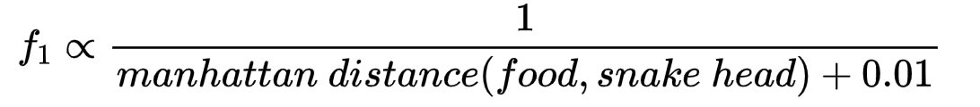
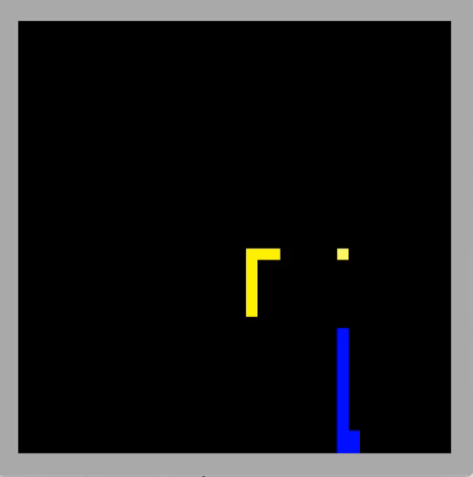
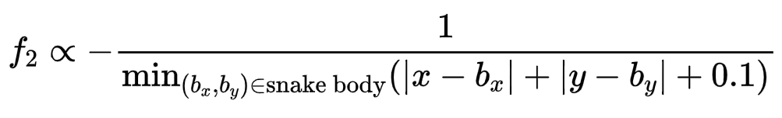

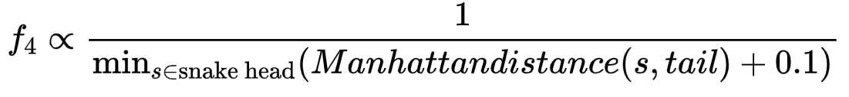
Feature-based Q-learning
background
baseline
minimax
Q-learning
MLP
DQN
Notes:
考虑食物距离、避免撞到其他蛇和边界
黄色的蛇是Qagent
收敛速度足够快，但是对于复杂功能的承载能力有限，没有预判能力

Slide 12
1、STATE
2、NET
3、LEARNING RATE
4、REWARD
background
baseline
minimax
Q-learning
MLP
DQN
Notes:
为了承载更复杂的任务，例如击杀其他的蛇，我们在行动时使用mlp对三个行为打分，选择得分最高的行动作为下一步行动。接下来是我们四方面的探索过程

Slide 13
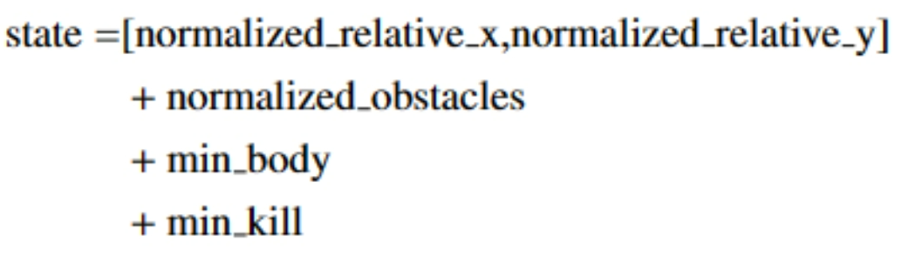
1、STATE
2、NET
3、LEARNING RATE
4、REWARD
background
baseline
minimax
Q-learning
MLP
DQN
Notes:
我们首先改进了状态编码。我们这里编码了食物的相对位置，各方向边界障碍，其他蛇的身体障碍和其他蛇蛇头到蛇身后半段的最小距离，然后进行归一化。这样就可以获取食物，击杀他蛇同时避免死亡。

Slide 14
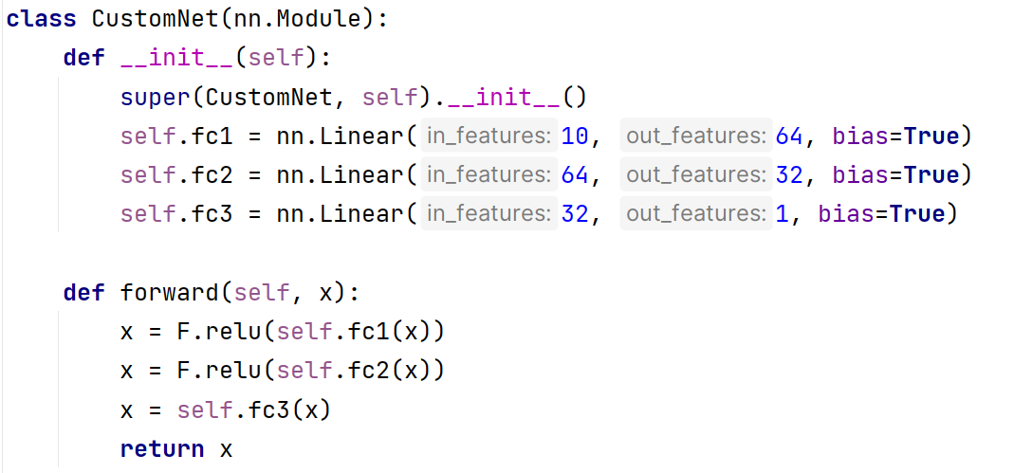
1、STATE
2、NET
3、LEARNING RATE
4、REWARD
background
baseline
minimax
Q-learning
MLP
DQN
Notes:
我们调整了网络结构和学习率，找到了一种表现效果较好的情况。

Slide 15
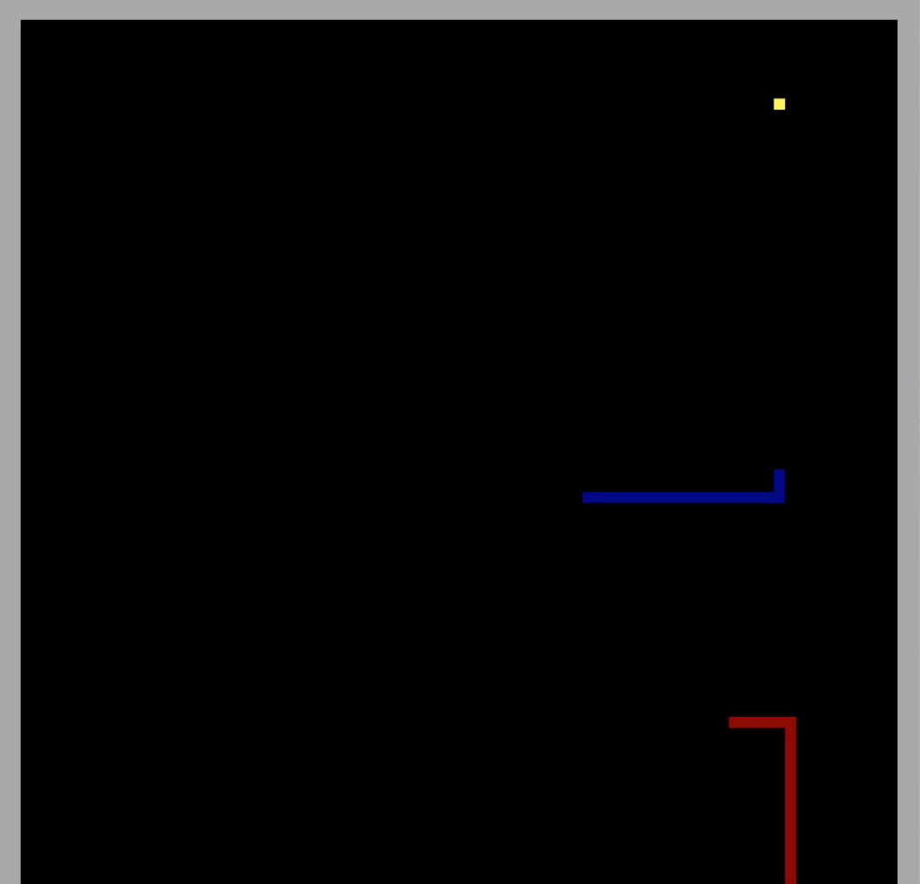
1、STATE
2、NET
3、LEARNING RATE
4、REWARD
background
baseline
minimax
Q-learning
MLP
DQN
Notes:
我们还对reward进行了设计，在这里我们借鉴了Q-learning方法的几个feature作为reward.例如吃掉对手蛇能够获得很多分数，它就会视吃掉对手蛇为第一任务，比吃掉食物更加重要。可以看一个小例子（放视频）（开始放视频：然后边放边说☺）可以看到我们的agent，也就是红色的蛇把蓝色的baseline蛇吃掉了，它在吃掉对手蛇上表现较好。这可以体现出神经网络对于复杂任务，比如说击杀其他的蛇的承载能力相比前两种方法强。我们这里之所以运用Q-learning的几个feature作为reward，是因为如果只使用游戏设置的reward，吃到食物的时候+1，那么它要经过很长时间才能够学到东西，在吃到食物前无法一直乱走，在吃到食物后因为吃到食物的奖励很低所以也乱走。

Slide 16
Summary
minimax:
pros: Ability to solve recursively to avoid dead ends
cons: Takes a long time and makes high demands on opponents
feature-based Qlearning:
pros: Training is fast
cons: The model is simple and cannot carry too complex tasks
MLP:
pros: Take on complex tasks
cons: Slow convergence, sensitive to parameters, and unstable
background
baseline
minimax
Q-learning
MLP
DQN
Notes:
minimax:pros:能够递归求解，避免陷入死局 cons：耗时久，对对手要求高feature-based Qlearning：pros:训练速度快cons：模型简单，不能承载太复杂的任务MLP：pros：承担复杂任务cons：收敛速度慢，对参数敏感，不稳定

Slide 17
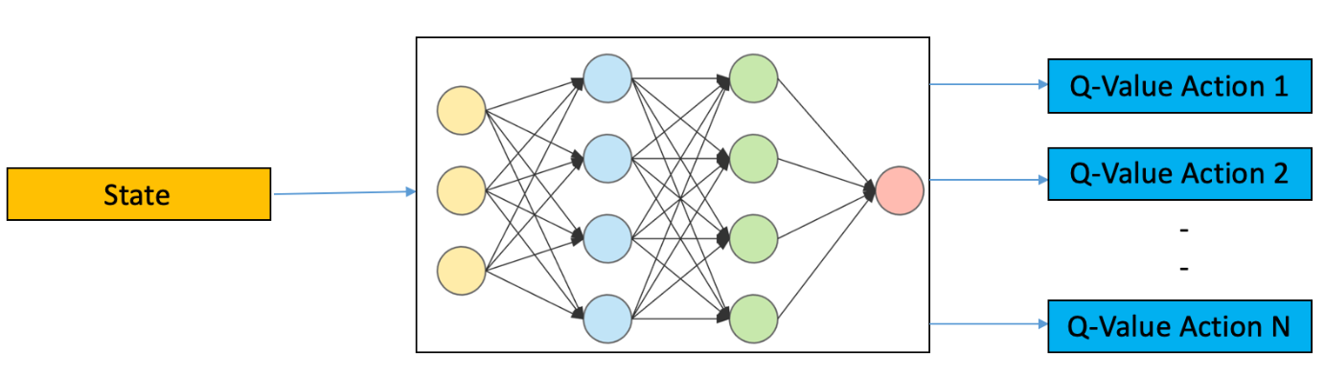
Deep Q-learning
background
baseline
minimax
Q-learning
MLP
DQN
Notes:
除了feature-base Q-learning 之外，我们希望能拓展DQN方法
DQN使用神经网络拓展Q-learning，它读取数据的方式能能优化震荡问题

Slide 18
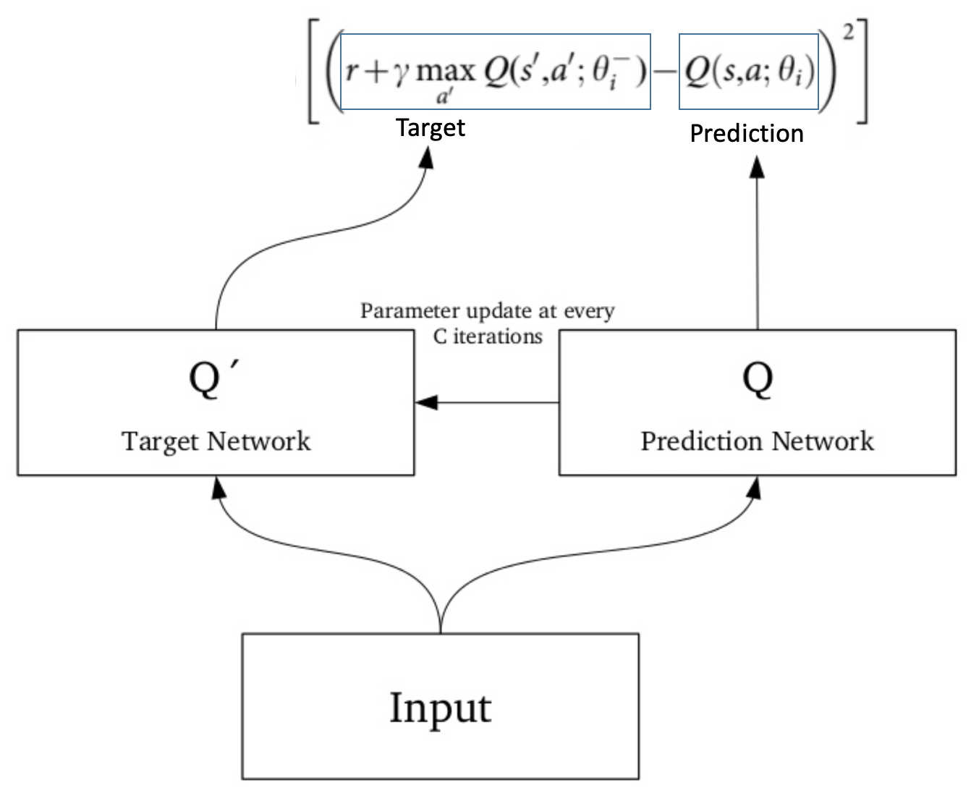
background
baseline
minimax
Q-learning
MLP
DQN
Notes:
在这里我们为了保持网络的稳定性，引入了特殊设计，防止震荡和发散

Slide 19
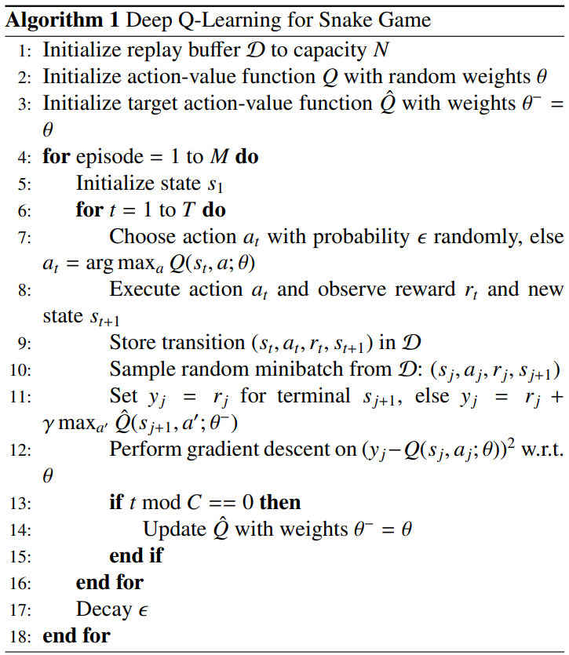
Deep Q-learning
background
baseline
minimax
Q-learning
MLP
DQN
Notes:
每次选择动作时，我们以ε概率随机移动，以1-ε概率选择Q网络打分最高的行动
然后，动作经验存储在重放缓冲区中，然后我们从中随机采样小批次经验，这可以打破连续样本的相关性
计算损失时，LOSS=预测 Q 值和目标 Q 值 – Q* 的均方误差。
这基本上是一个回归问题。
除此之外，我们还引入了decay-ε greedy方法，以增加前期的exploration

Slide 20
Deep Q-learning
background
baseline
minimax
Q-learning
MLP
DQN
Notes:
每次选择动作时，我们以ε概率随机移动，以1-ε概率选择Q网络打分最高的行动
然后，动作经验存储在重放缓冲区中，然后我们从中随机采样小批次经验，这可以打破连续样本的相关性
计算损失时，LOSS=预测 Q 值和目标 Q 值 – Q* 的均方误差。
这基本上是一个回归问题。
除此之外，我们还引入了decay-ε greedy方法，以增加前期的exploration

Slide 21
Deep Q-learning
background
baseline
minimax
Q-learning
MLP
DQN
Notes:
每次选择动作时，我们以ε概率随机移动，以1-ε概率选择Q网络打分最高的行动
然后，动作经验存储在重放缓冲区中，然后我们从中随机采样小批次经验，这可以打破连续样本的相关性
计算损失时，LOSS=预测 Q 值和目标 Q 值 – Q* 的均方误差。
这基本上是一个回归问题。
除此之外，我们还引入了decay-ε greedy方法，以增加前期的exploration

Slide 22
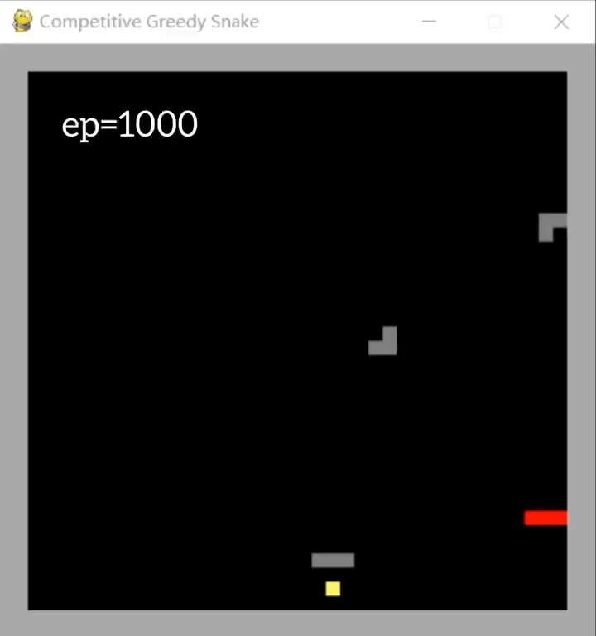
Deep Q-learning

Slide 23
External library
pygame: Creating graphical elements in response to keyboard input, used to make game graphical interfaces.
random: Generates random numbers for use in all aspects of game logic and graphical user interface
numpy: scientific computing, essential for efficient handling of large multidimensional arrays and matrices.
torch: provides deep learning tools and libraries that are critical to implementing artificial intelligence algorithms
background
baseline
minimax
Q-learning
MLP
DQN
Notes:
• pygame: 创建图形元素以响应键盘输入，用于制作游戏图形界面。
• random: 生成随机数的Python库，用于游戏逻辑和图形用户界面的各个方面。
• numpy: 用于科学计算的基础库，对于高效处理大型多维数组和矩阵至关重要。
• torch: 提供深度学习工具和库的机器学习库，对于实现人工智能算法至关重要

Slide 24
Thank you for listening!
background
baseline
minimax
Q-learning
MLP
DQN

